Slide 1


KHỞI ĐỘNG

Slide 2


Slide 3
Hằng ngày, các em đi tới trường như thế nào?
Notes:
Em cần đi cần thận để tránh bị ngã, em cũng cần học cách phòng, tránh thương tích do ngã.

Slide 4




Slide 5

Nhận biết được nguyên nhân và hậu quả của điện giật. Nêu được các tình huống nguy hiểm dẫn đến bị điện giật.
Thực hiện được một số cách đơn giản và phù hợp để phòng, tránh điện giật
Chủ động thực hiện được một số cách đơn giản và phù hợp để phòng, tránh điện giật.

Slide 6


Slide 7
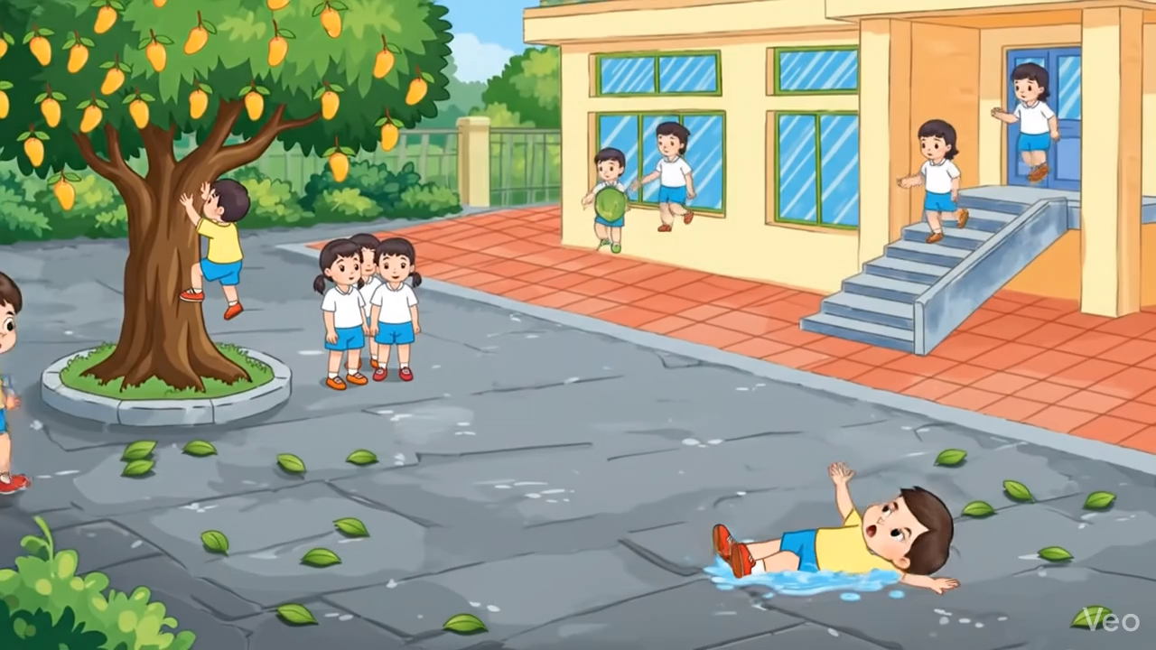

Slide 8
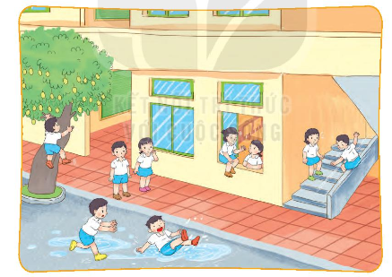
Em hãy cho biết nguyên nhân gây ngã và hậu quả của nó.

Slide 9
Các nguyên nhân gây ngã: trèo cây, đùa nghịch khi đi cầu thang, leo trèo trên bậu cửa, chạy đùa dưới sân ướt,...
Việc bị ngã sẽ khiến em có thể bị tổn thương: xước tay, chân; chảy máu; gãy tay, chân,... chấn thương các bộ phận cơ thể gây tổn hại đến sức khoẻ.

Slide 10


Em cần làm gì để phòng, tránh thương tích do ngã?

Slide 11


Kết luận:
Không trượt trên tay vịn cầu thang, không đứng, ngồi trên bậu cửa sổ không trèo cây hái quả, cần thận khi đi qua sàn ướt,... để phòng, tránh tai nạn thương tích do ngã.

Slide 12


Slide 13
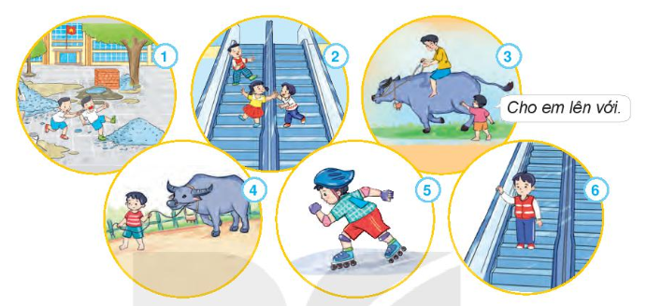
Việc làm nên làm? Việc nào không nên làm? Vì sao?

Slide 14
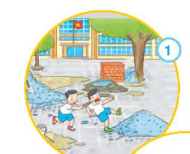

Không nên đuổi nhau trong khu vực xây dựng nhiều cát, sỏi.

Slide 15
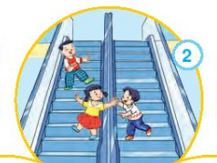
Không nên đùa nghịch khi đi thang cuốn.

Slide 16
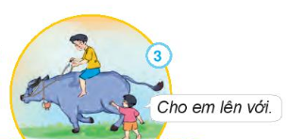
Không nên ngồi trên lưng trâu giục trâu chạy.
Không nên muốn được lên lưng trâu như anh lớn hơn.

Slide 17

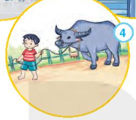
Dắt trâu sát lề đường

Slide 18
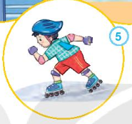
Mặc đồ bảo hộ, đội mũ bảo hiểm khi chơi thể thao.

Slide 19
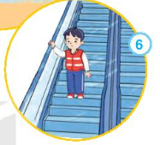
Đứng ngay ngắn, không đùa nghịch khi đi thang cuốn.

Slide 20
Kết luận:
Để phòng, tránh thương tích do ngã, chúng ta cần làm theo các bạn trong tranh 4, 5 và 6; không nên làm theo các bạn trong tranh 1, 2 và 3.

Slide 21

Em hãy chia sẻ với các bạn cách em phòng, tránh thương tích do ngã.

Slide 22


Slide 23


Slide 24
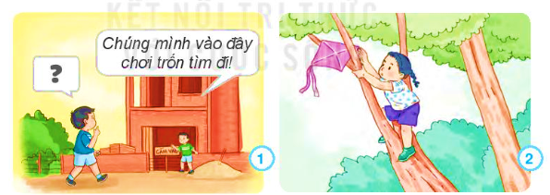
Em hãy đưa ra lời khuyên cho bạn

Slide 25
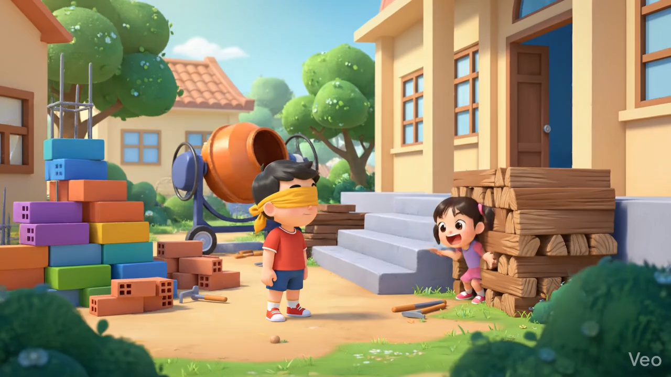

Slide 26
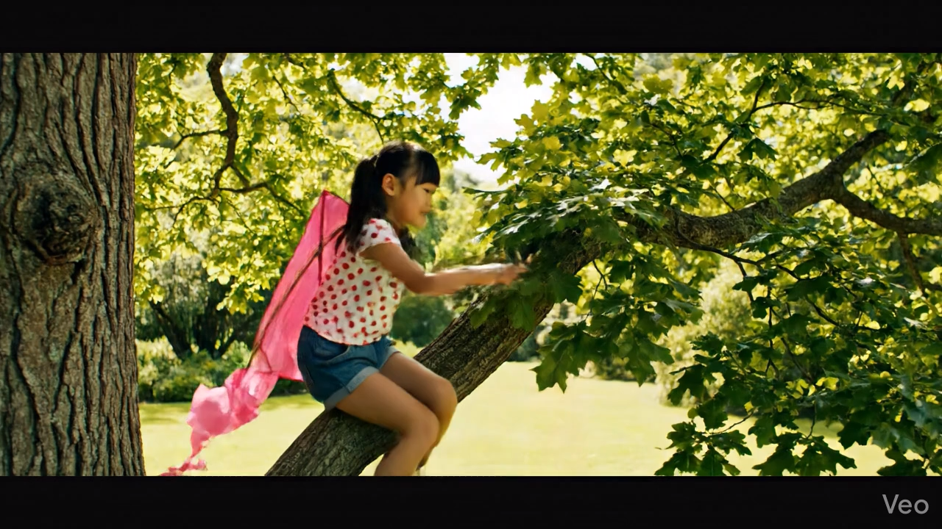

Slide 27

Bạn ơi, đừng vào chỗ người ta đang xây dựng. Chúng mình chọn nơi khác chơi an toàn hơn nhé!

Slide 28
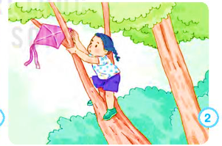
Bạn ơi, đừng trèo cây nguy hiểm lắm. Bạn hãy nhờ người lớn lấy giúp nhé!

Slide 29
Kết luận:
Chúng ta không nên leo trèo, không chơi ở những nơi nguy hiểm.

Slide 30
Đóng vai nhắc nhau phòng, tránh thương tích do ngã.

Slide 31
Kết luận:
Em thực hiện phòng, tránh thương tích do ngã để đảm bảo an toàn cho bản thân.

Slide 32

Để phòng bị ngã, bạn ơi
Đừng nên chạy nhảy ở nơi trơn nào
Trèo leo thương tích rất cao
Có đồ bảo vệ mang vào, yên tâm.

Slide 33
TẠM BIỆT VÀ
HẸN GẶP LẠI

